Slide 1
Зимние забавы

Slide 2
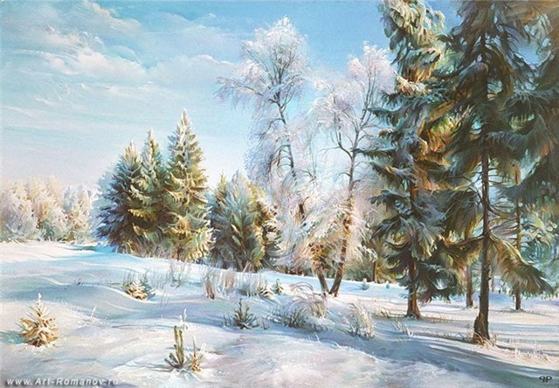
загадка
Запорошила дорожки,
Разукрасила окошки,
Радость детям подарила
И на санках прокатила.
(зима)

Slide 4
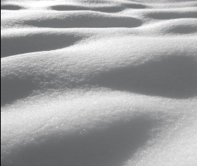
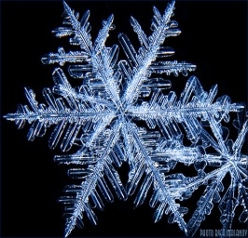
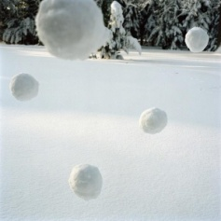
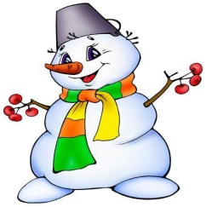
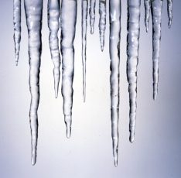
Игра «Снежные слова»
нег
нежинки
с нежки
неговик
осульки

Slide 6
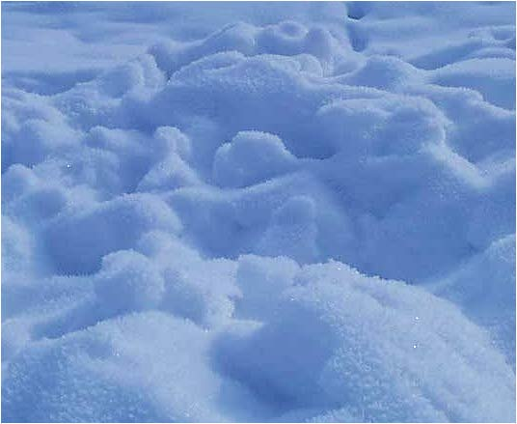
«Угадай слова»
нсге
снег

Slide 7
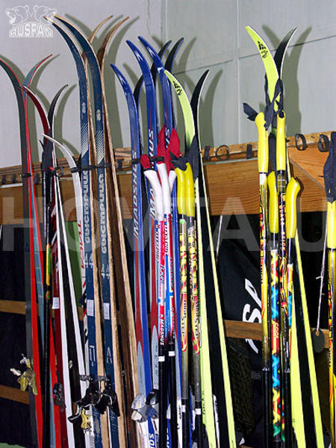
илжы
лыжи

Slide 8
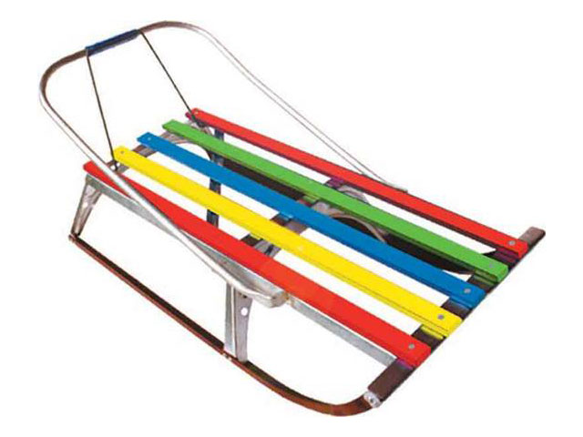
ИКСНА
САНКИ

Slide 9
Что делают ребята зимой?
Катаются на лыжах.

Slide 10
Играют в снежки.

Slide 11
Катаются на санках.

Slide 12
Катаются на коньках.

Slide 13
Лепят снеговика.

Slide 15
МОЛОДЦЫ!

Slide 16
Презентацию подготовила: учитель начальных классов КОУ Омской области «Специальная (коррекционная) общеобразовательная школа-интернат №7 Iвида»
Сулим Ольга Валерьевна

